Slide 1
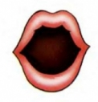
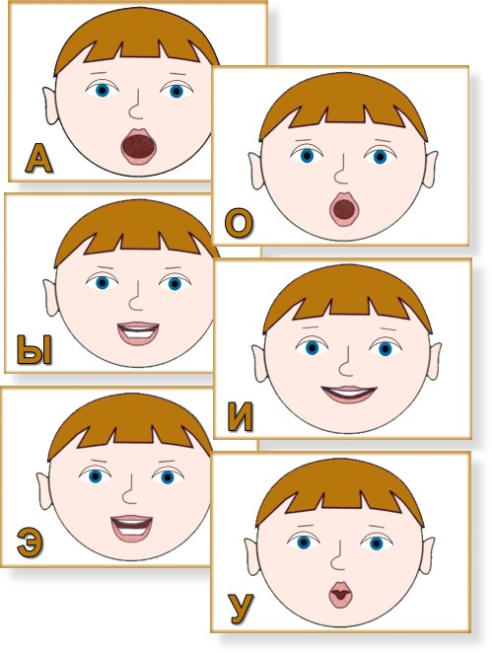
Гласные звуки
[а] [о] [у] [э] [ы] [и]

Slide 2
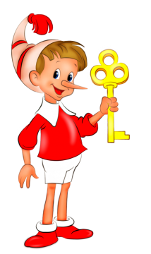
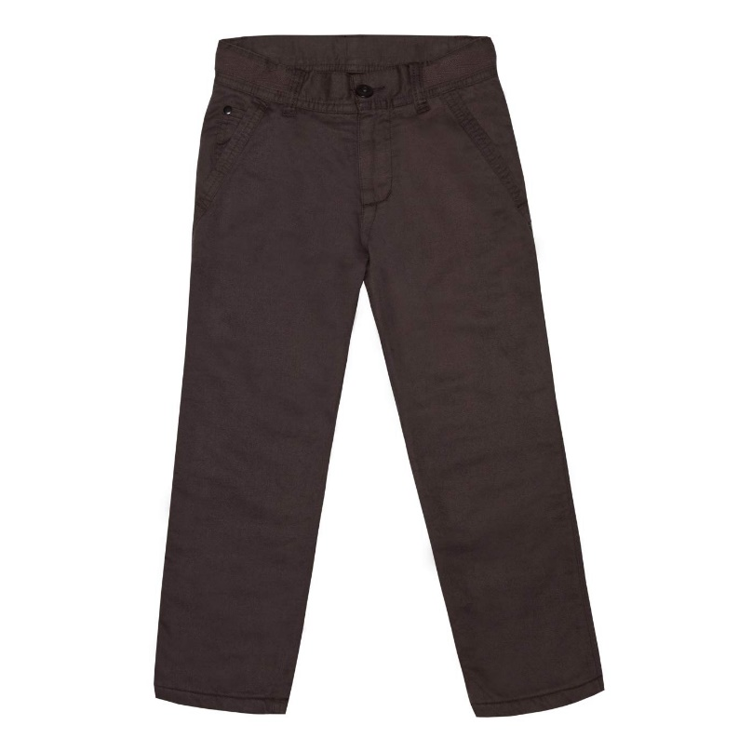
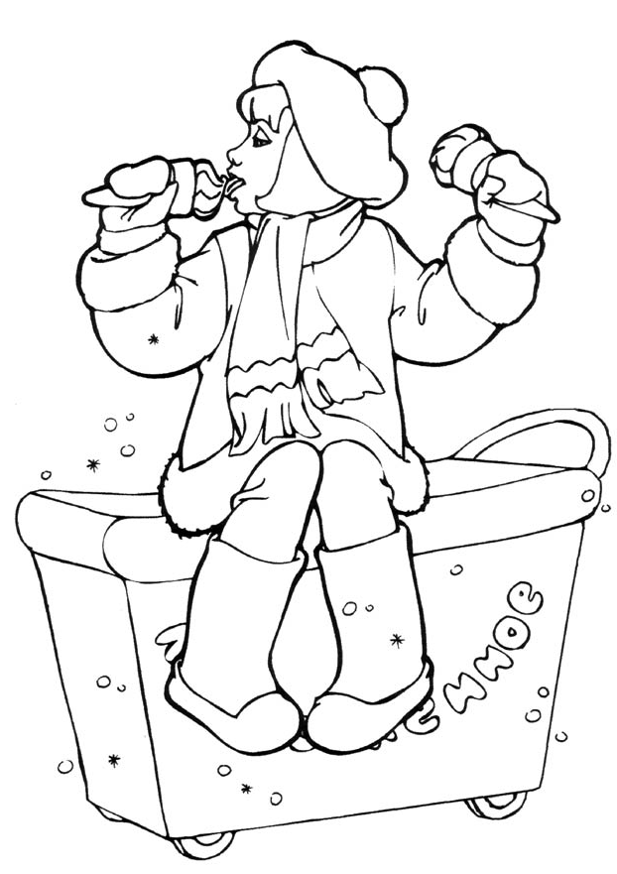
Ю ю

Slide 3
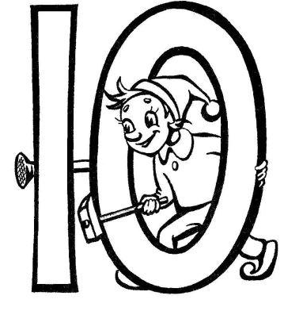
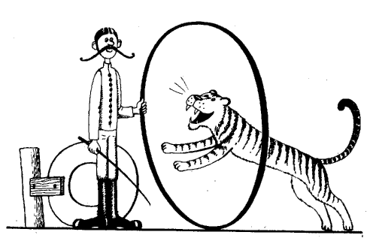
Чтобы О не укатилась,
Крепко к столбику прибью.
Ой, смотри-ка, что случилось:
Получилась… буква Ю.
На арене укротитель –
Грозных тигров повелитель.
Он, как буква Ю, с кольцом
К тиграм смело встал лицом.

Slide 4
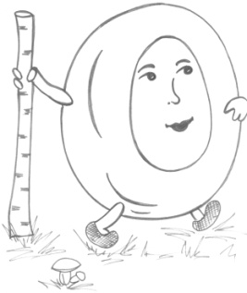
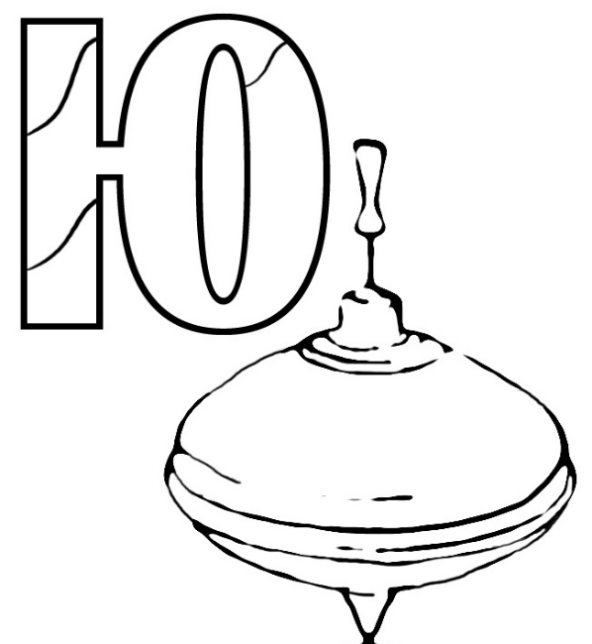
Ходит пешком
Калач с посошком.
Я узнаю юлу свою,
Когда смотрю на букву Ю.

Slide 5
вю мю тю дю лю рю бю пю сю ню
1 работа - [у].
2 работа - .

Slide 6
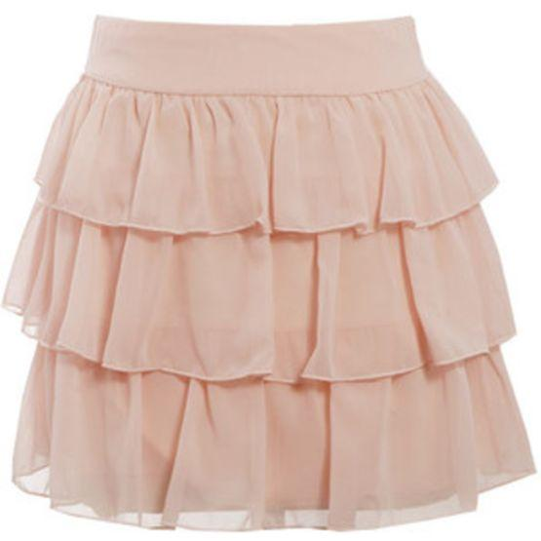
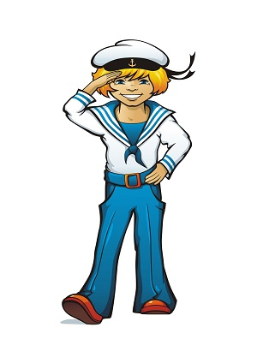
пою
играю
юбка
юнга
3 работа –
[й]

Slide 8
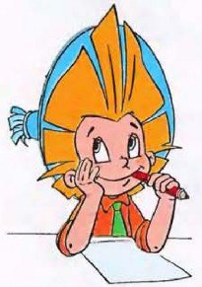
Скороговорка.
То у Юли юла, то у Юры юла,
То у Юры юла, то у Юли юла -
Такая игра.

Slide 9
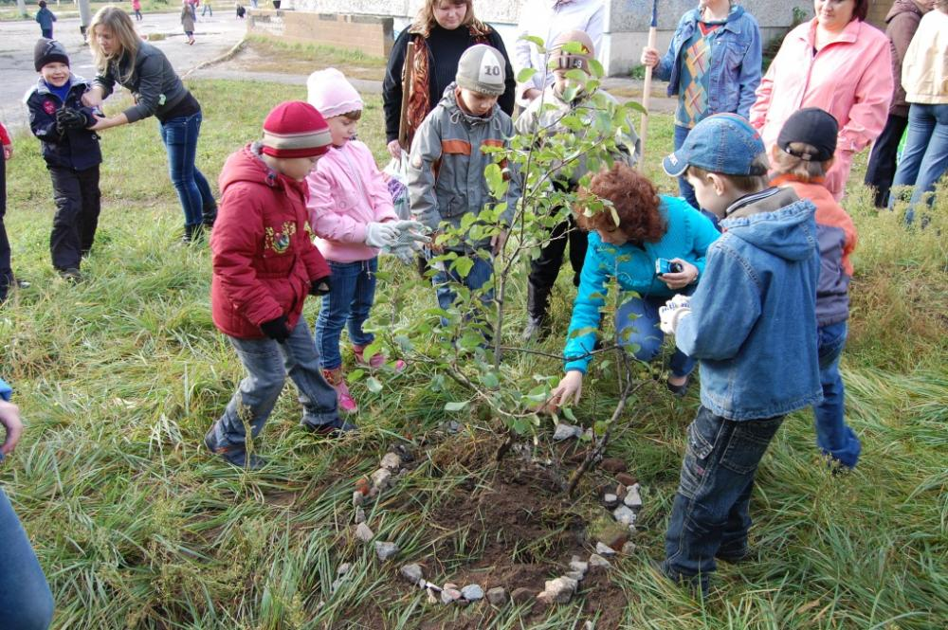
Прочитайте слова.
Сколько звуков обозначает буква Ю?
Найдите лишнее слово.
юнга юг юбка юннат юркий.

Slide 10
У. С. 46.

Slide 11
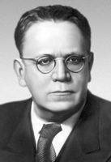
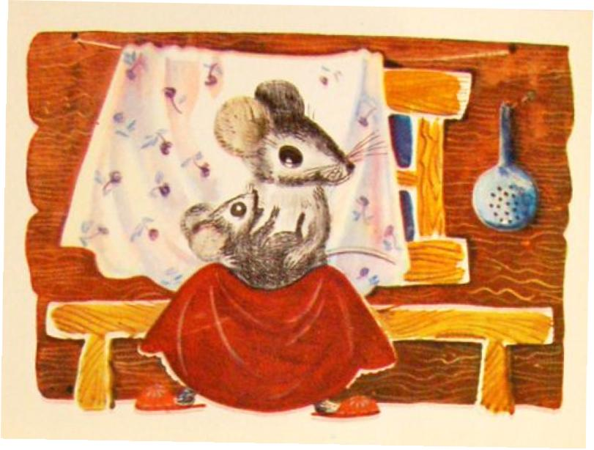
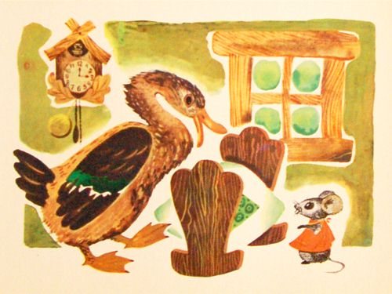
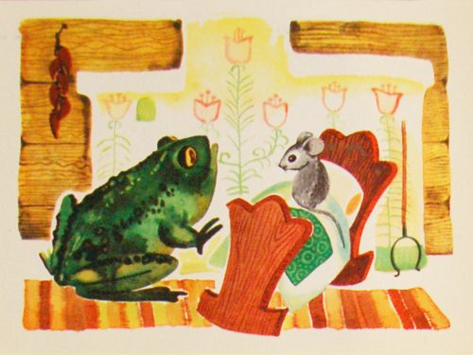
Стала петь мышонку утка:
- Га-га-га, усни, малютка!
После дождика в саду
Червяка тебе найду.
Стала жаба важно квакать:
- Ква-ква-ква, не надо плакать!
Спи, мышонок, до утра,
Дам тебе я комара.

Slide 12
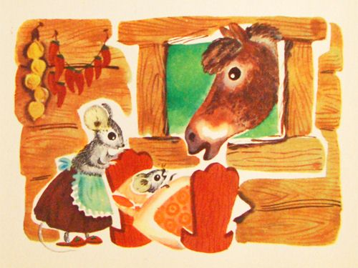
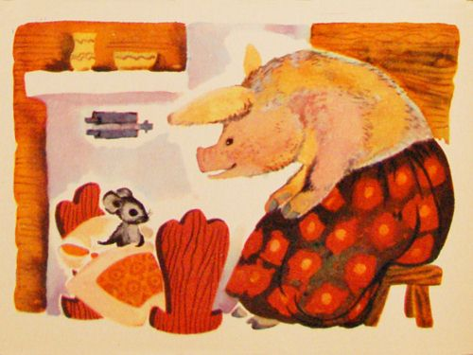
- И-го-го! - поет лошадка.-
Спи, мышонок, сладко-сладко,
Повернись на правый бок,
Дам овса тебе мешок!
Стала свинка хрипло хрюкать,
Hепослушного баюкать:
- Баю-баюшки, хрю-хрю.
Успокойся, говорю.

Slide 13
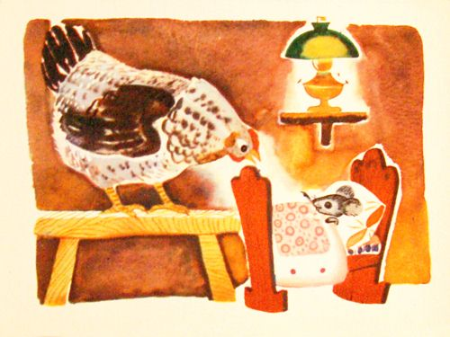
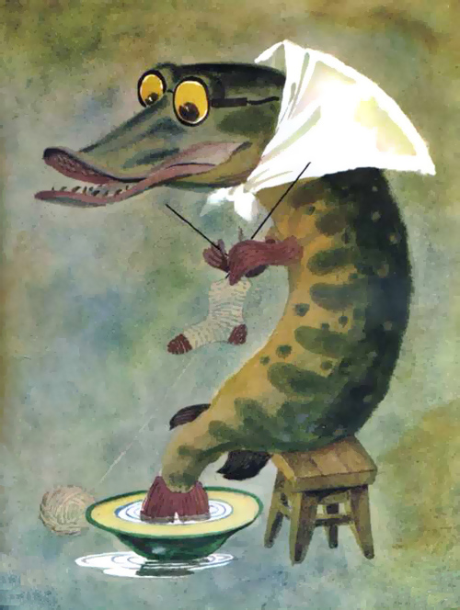
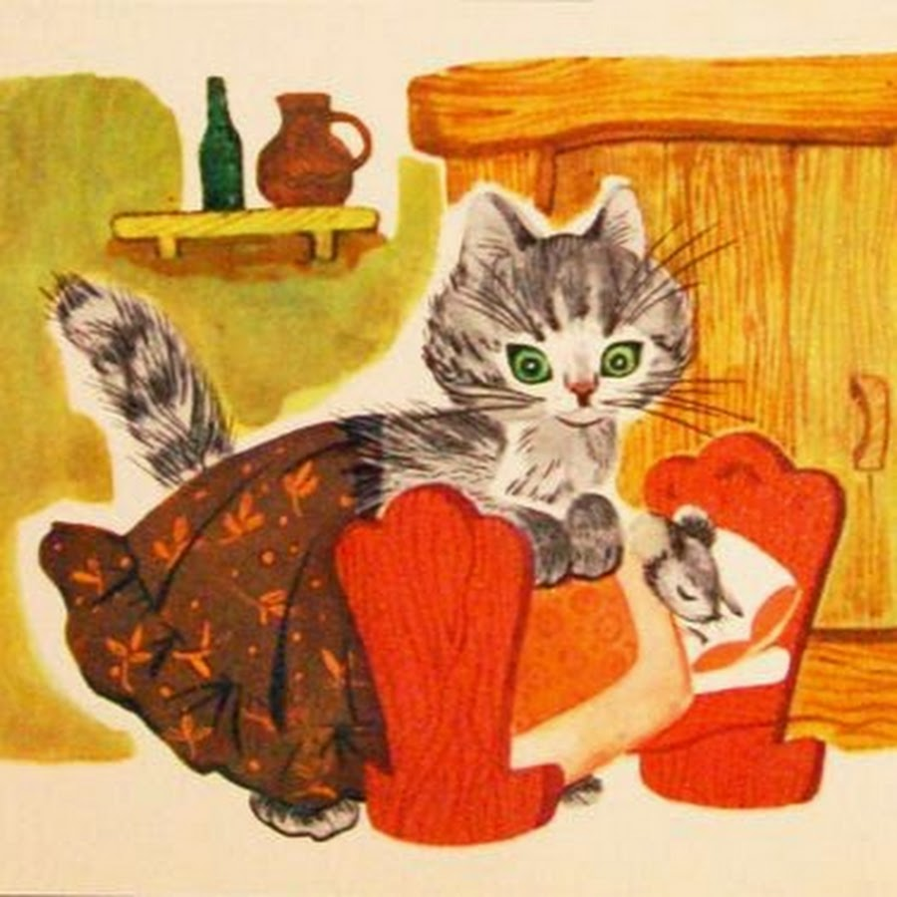
Закудахтала наседка:
- Куд-куда! Не бойся, детка!
Забирайся под крыло:
Там и тихо, и тепло.
Стала петь мышонку кошка:
- Мяу-мяу, спи, мой крошка!
Мяу-мяу, ляжем спать,
Мяу-мяу, на кровать.
Стала петь мышонку щука -
Hе услышал он ни звука:
Разевает щука рот,
А не слышно, что поет...

Slide 14
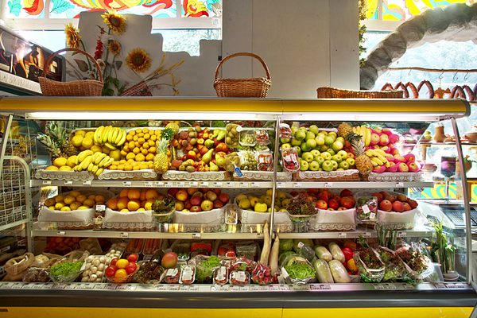
ГАСТРОНОМ

Slide 15
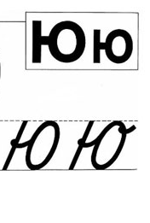
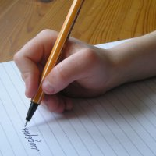
О, В, Ю
Л, М, Я

Slide 16
Списать из Азбуки на с. 49 из стихотворения первое предложение.

